Slide 1


Slide 2
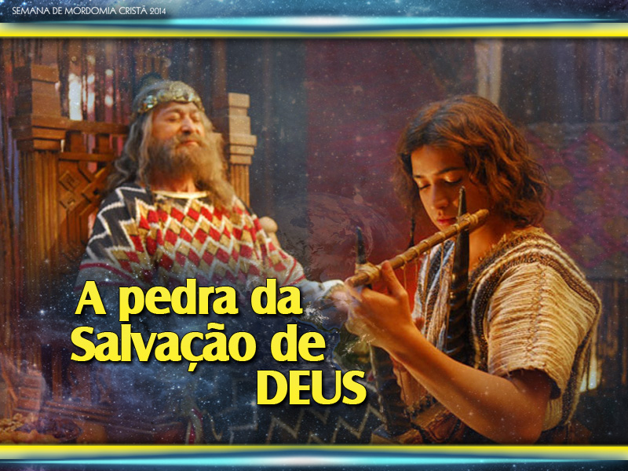

Slide 3

“Porém Saul disse a Davi: Contra o filisteu não poderás ir para pelejar com ele; pois tu és ainda moço, e ele, guerreiro desde a sua mocidade. Respondeu Davi a Saul: Teu servo apascentava as ovelhas de seu pai; quando veio um leão ou um urso e tomou um cordeiro do rebanho, eu saí após ele, e o feri, e livrei o cordeiro da sua boca...
1 Samuel 17:33-37

Slide 4
...levantando-se ele contra mim, agarrei-o pela barba, e o feri, e o matei. O teu servo matou tanto o leão como o urso; este incircunciso filisteu será como um deles, porquanto afrontou os exércitos do Deus vivo. Disse mais Davi: O SENHOR me livrou das garras do leão e das do urso; ele me livrará das mãos deste filisteu. Então, disse Saul a Davi: Vai-te, e o SENHOR seja contigo.”
1 Samuel 17:33-37

Slide 5
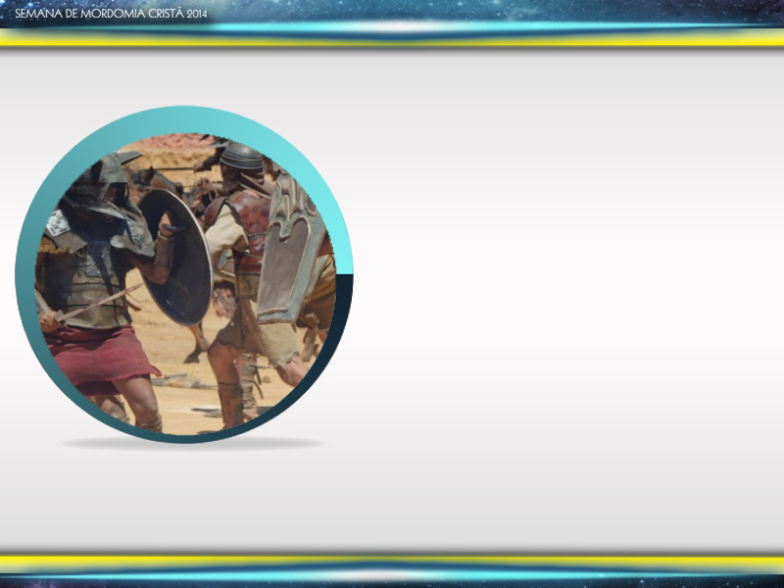
O período dos Juízes foi um tempo de constantes conflitos entre os israelitas e os filisteus, um povo que pode ter migrado da costa norte do Mar Mediterrâneo, provavelmente na mesma época em que Israel iniciou sua jornada do Egito para Canaã.

Slide 6
Durante o reinado de Saul sobre Israel, os filisteus eram superiores em poder militar e eram reconhecidos como os governantes de suas montanhas vizinhas.

Slide 7
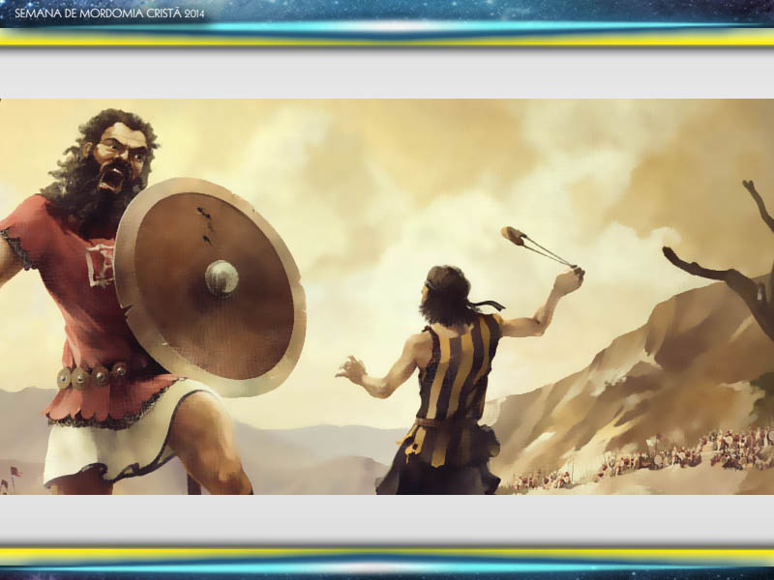
1
Golias, o Campeão Filisteu

Slide 8
“Então, saiu do arraial dos filisteus um homem guerreiro, cujo nome era Golias, de Gate, da altura de seis côvados e um palmo. Trazia na cabeça um capacete de bronze e vestia uma couraça de escamas cujo peso era de cinco mil ciclos de bronze...
1 Samuel 17:4-7

Slide 9
...Trazia caneleiras de bronze nas pernas e um dardo de bronze entre os ombros. A haste da sua lança era como o eixo do tecelão, e a ponta da sua lança, de seiscentos ciclos de ferro; e diante dele ia o escudeiro”.
1 Samuel 17:4-7

Slide 10
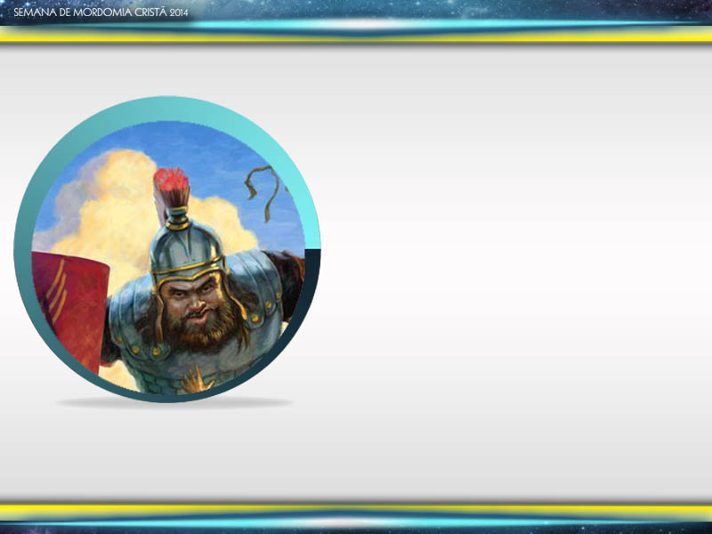
Quem poderia derrotar esse gigante? Antes de Davi chegar ao campo de batalha, Golias estava intimidando o exército de Saul com desafios diários.

Slide 11
É importante notar que foram os israelitas, sob o reinado de Saul, que desafiaram os filisteus para essa batalha, mas agora eles é que estavam terrificados e deprimidos pelo abuso verbal e assaltos violentos de Golias.

Slide 12
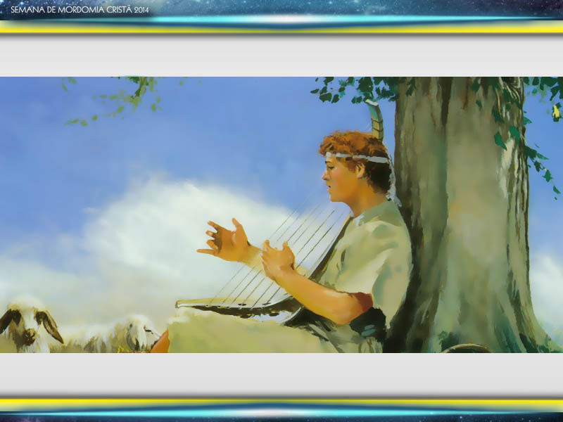
2
Davi, o Menino Pastor

Slide 13
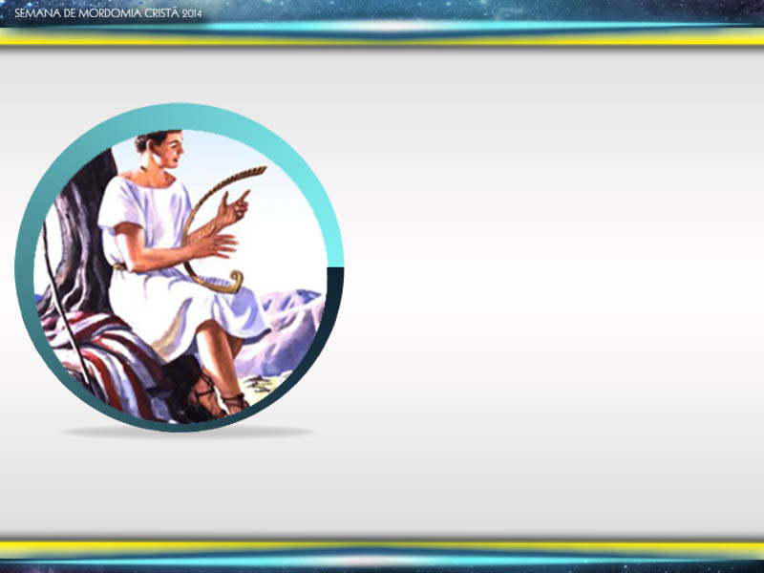
A Bíblia apresentou Davi, no capítulo 17, como o “mais novo” dos oito irmãos, e ele era um “pastor”
(1 Samuel 17:12-15).

Slide 14

“Deus estava a ensinar a Davi lições de confiança. Assim como Moisés foi preparado para o seu trabalho, assim o Senhor estava habilitando o filho de Jessé a tornar-se o guia de Seu povo escolhido”
Patriarcas e Profetas,
p. 644

Slide 15
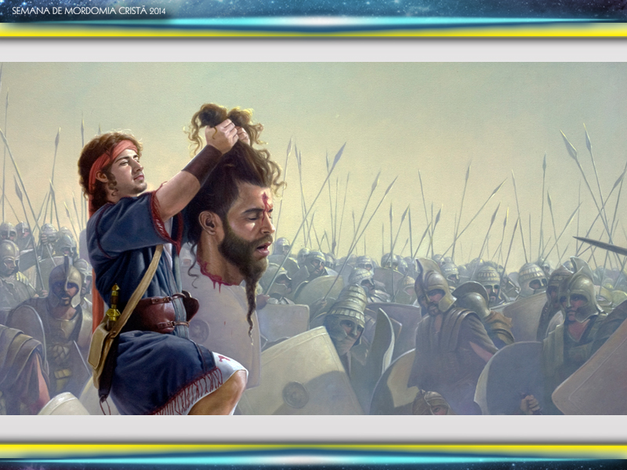
3
A pequena pedra de Deus que matou o gigante

Slide 16
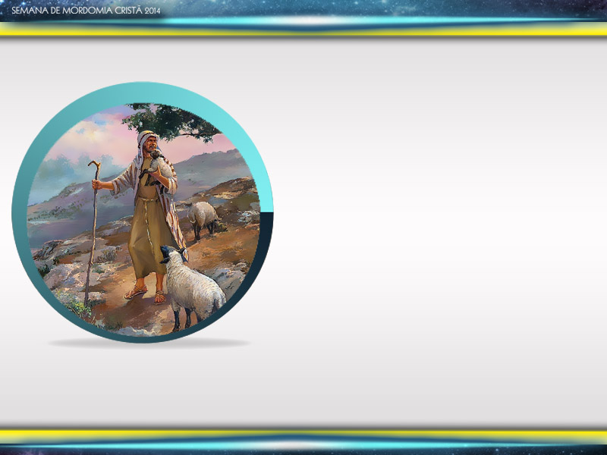
Os planos e caminhos de Deus são muito diferentes de nossas estratégias e metodologias humanas e, algumas vezes, deixamos de ver o óbvio.

Slide 17
A confiança de Davi não estava nas armas, mas em seu Deus, Jeová.

Slide 18
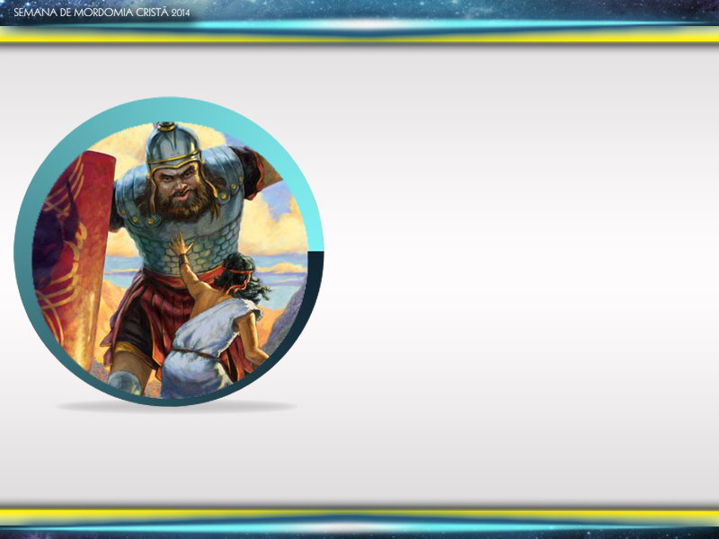
É importante notar que o rei Saul ofereceu sua armadura e armas pessoais, mas Davi optou por aquilo com que estava familiarizado. E assim, sabendo que a batalha era de Deus e com sua fé em que Deus estava com ele, Davi correu para enfrentar Golias apenas com um estilingue e uma pedra pronta para atirar.

Slide 19

Conclusão

Slide 20

1
2
Mordomia Cristã é o reconhecimento de que Deus está no controle e de que Ele é Senhor de todas as pessoas e situações da vida
Deus, em Sua presciência, provê oportunidades para nos treinar, habilitar e equipar para Seu serviço.
3
Em Sua Soberania, Deus pode usar quaisquer pessoas, até mesmo um “jovem” como Davi para ser instrumento de Sua graça e trazer a vitória para Seu povo.

Slide 21
4
5
No processo de influenciar as pessoas e os resultados, o sucesso pode ser alcançado pelo uso das capacidades e habilidades naturais da pessoa, sob o controle de Deus.
Não há nada neste mundo e em nossa posse que seja muito simples ou muito básico a ponto de Deus não poder usar. Ele é o Dono de tudo.

